Slide 1
全栈项目 · AI 工程化实践
企业员工管理系统
HRMS · Human Resource Management System
以 AI 为引擎 · 以数据为中心的人力资源数字化平台
答辩人：赵广雨（2607-3 · 第十七组） 2026 年 8 月 24 日

Slide 2
TEAM
团队介绍与任务分工
2607-3 单人组 · 第十七组
任务域 | 工作内容 | 交付产出
需求与设计 | 产品架构 · 数据库 · API 设计 | 6 份设计文档
后端开发 | 22 实体 · 15 控制器 · 安全体系 | Spring Boot 服务
前端开发 | 12 页面 · 10+ 图表 · 权限路由 | Vue3 SPA
测试验证 | 51 用例 · 多代理并行回归 | 测试报告
部署交付 | CloudStudio 一键启动 | 公网可访问
成员介绍
赵广雨
2607-3 单人组 · 第十七组
一人全流程：产品 · 全栈 · 测试 · 文档
AI 结对开发，小步提交持续交付
单人组全流程独立交付 · 46 次 Git 提交全程留痕
企业员工管理系统 HRMS · 答辩汇报
02

Slide 3
CONTENTS
目录
九章脉络 · 九分钟讲完
01
背景与选题
04
核心功能
痛点与解法
AI 助手 · 驾驶舱 · 考勤薪酬
02
需求与设计
05
质量与测试
产品总览 · RBAC
用例 · 工程实践
03
技术实现
06
总结与展望
架构 · 数据库 · API · 安全
成果 · 创新 · 下一步
企业员工管理系统 HRMS · 答辩汇报
03

Slide 4
01 · 背景与选题
背景与痛点 → 选题
先讲问题，再亮答案
现状痛点
本系统解法
事务割裂：多系统 / Excel 并行
数据滞后：报表靠人工汇总
决策无据：缺少实时看板
协作低效：流程靠口头传递
一套平台管完「选 · 用 · 育 · 留」
AI 问数：自然语言一问即得
驾驶舱：9 维数据辅助决策
考勤薪酬绩效全流程线上闭环
让人事事务「一套管完」 · 让经营数据「一问即得」
企业员工管理系统 HRMS · 答辩汇报
04

Slide 5
02 · 需求与设计
产品总览 · 九大模块
一套系统覆盖 HR 全业务
组织人事
员工档案
考勤排班
部门树 · 岗位 · 编制
全生命周期 + 标签
月历 · 异常 · 归档
薪酬核算
绩效管理
培训发展
幂等算薪 · 状态机
目标 · 人才九宫格
课程 · 学习记录
招聘管理
AI 智能助手
数据驾驶舱
职位 · 招聘漏斗
自然语言问数 ★
9 维分析看板
企业员工管理系统 HRMS · 答辩汇报
05

Slide 6
02 · 需求与设计
角色与权限（RBAC）
菜单 · 接口 · 数据 三维度收敛
能力域 | 管理员 | HR 专员 | 部门主管 | 普通员工
工作台 · 数据分析 | ✓ | ✓ | ✓ | 受限
组织人事 · 档案 | ✓ | ✓ | ✓ | 仅本人
考勤排班 | ✓ | ✓ | ✓ | 仅本人
薪酬核算 | ✓ | ✓ | — | 工资条
绩效 · 培训 · 招聘 | ✓ | ✓ | ✓ | —
系统管理 | ✓ | — | — | —
员工自助 | ✓ | ✓ | ✓ | ✓
前端路由收敛菜单 + 后端 @PreAuthorize 校验双重拦截，越权访问一律 403
企业员工管理系统 HRMS · 答辩汇报
06

Slide 7
03 · 技术实现
系统架构
前后端分离 · 四层职责
展示层
Vue3 · TypeScript · Element Plus · ECharts · Pinia
接入层
路由守卫（角色收敛）· Axios（JWT 注入）
业务层
Spring Boot 3 · Controller / Service / Repository · AOP 审计
数据层
Spring Data JPA · H2 演示 / MySQL 可选 · 固定种子
跨层能力：JWT(HS384·24h) · BCrypt · 统一响应与异常 · 操作留痕
企业员工管理系统 HRMS · 答辩汇报
07

Slide 8
03 · 技术实现
数据库设计
22 张表 · 7 大业务域 · 固定种子可复现
核心 ER 关系
22
61
department · 部门树（parent_id 自关联）
↓
employee · 员工主档（部门 / 岗位 / 上级）
↓
attendance_record · payroll_record
performance_record · train_record
recruitment_candidate · hr_todo …
张核心表 · 7 业务域
名员工 · 22 部门 · 46 岗位
7,636
399
条考勤记录
条薪酬记录 · 固定种子复现
企业员工管理系统 HRMS · 答辩汇报
08

Slide 9
03 · 技术实现
API 规范与安全体系
接口统一 · 安全内建
API 设计
安全体系
统一响应：{ code, message, data }
code=0 成功
401 未认证 · 403 越权
400 参数错误 · 404 不存在
15 个 Controller · RESTful 风格
认证：JWT（HS384 · 24h 有效期）
存储：BCrypt 哈希 · 接口脱敏
鉴权：@PreAuthorize 接口级校验
防护：智能助手 XSS 实体转义
审计：AOP 关键操作留痕
企业员工管理系统 HRMS · 答辩汇报
09

Slide 10
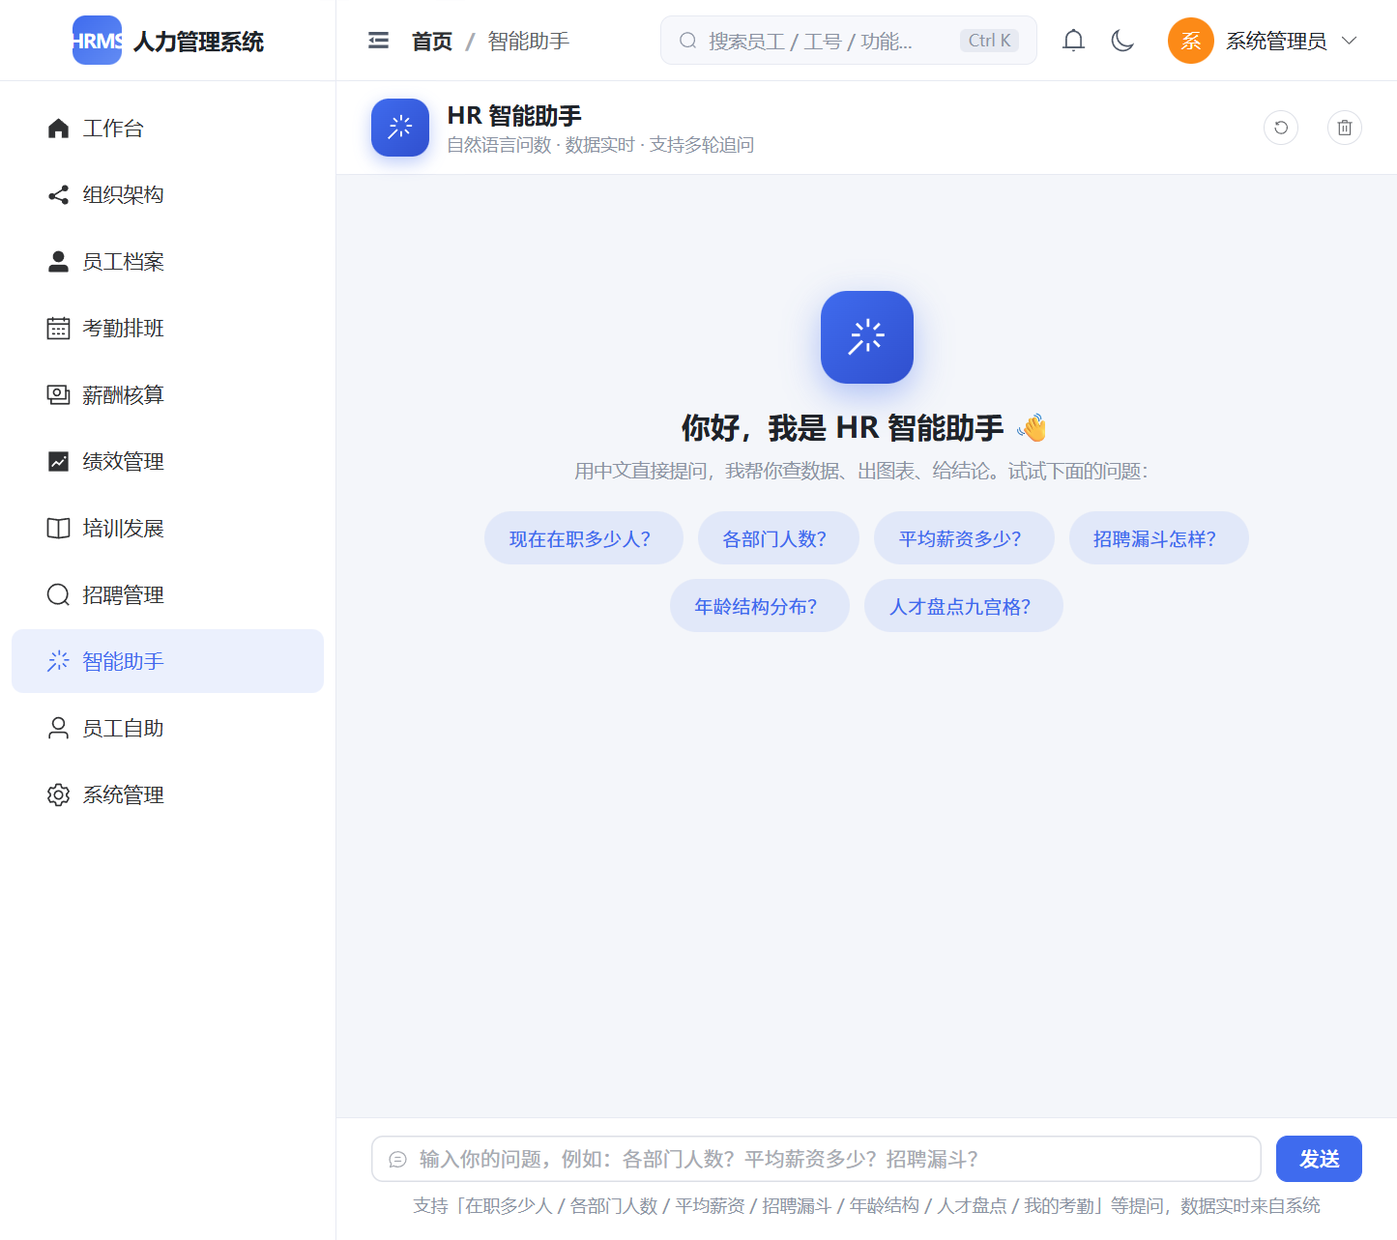
04 · 核心功能
AI 智能助手 ★
自然语言 → 结论 · 图表 · 追问
• 一句话问数：「各部门有多少员工」
• 返回：结论 + 柱状图 + 可追问
• 规则式 NLP：18 类意图，结果可测
• 多轮对话：「那最多的呢？」自动续接
• 角色收敛：员工问薪酬 → 降级提示
• 零外部依赖：离线可用，响应毫秒级
企业员工管理系统 HRMS · 答辩汇报
10

Slide 11
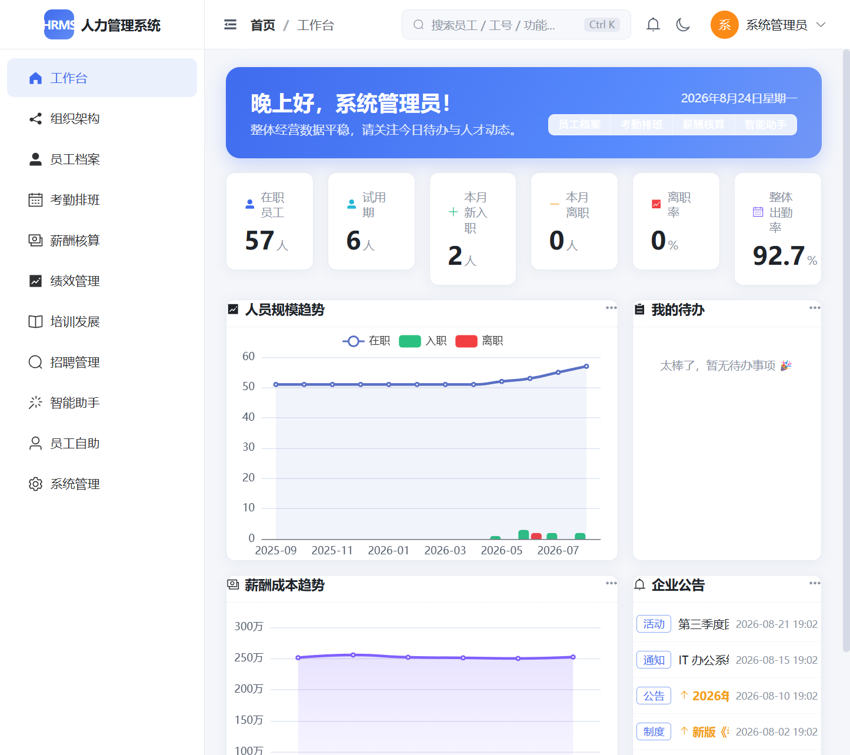
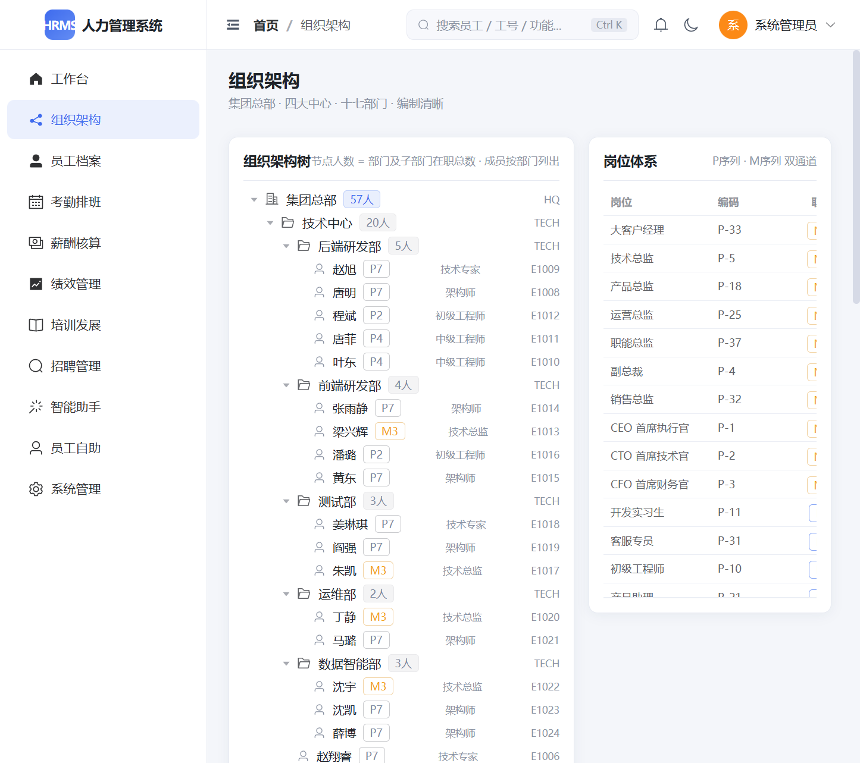
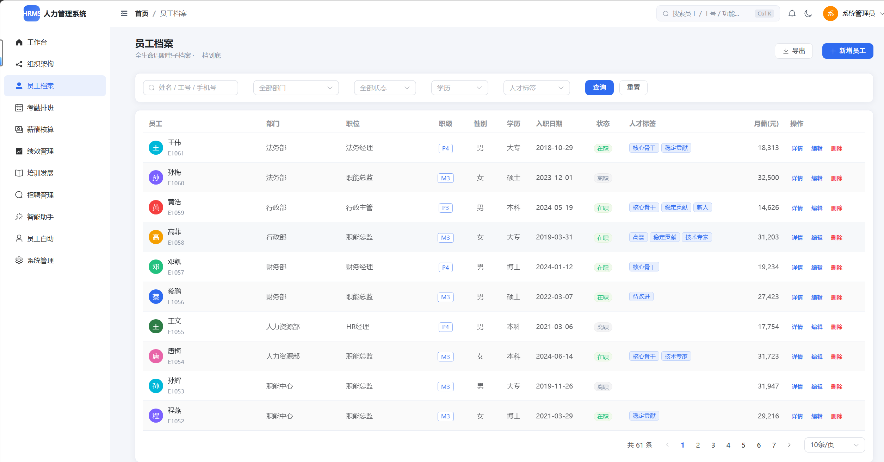
04 · 核心功能
数据驾驶舱 · 组织架构 · 员工档案
三屏速览
数据驾驶舱
组织架构树
员工档案
• 9 维分析：九宫格 · 招聘漏斗 · 趋势 · 成本
• 组织树：节点人数自动汇总，成员可下钻
• 档案：全生命周期 + 标签 + 完整度评分
企业员工管理系统 HRMS · 答辩汇报
11

Slide 12
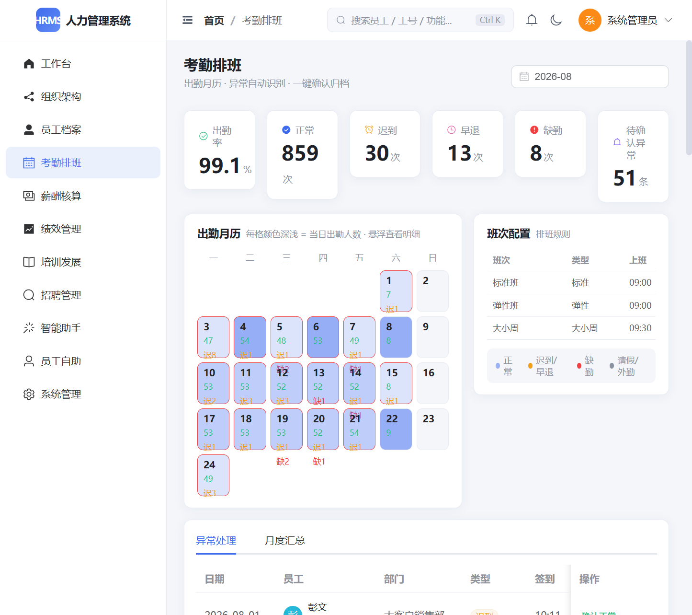
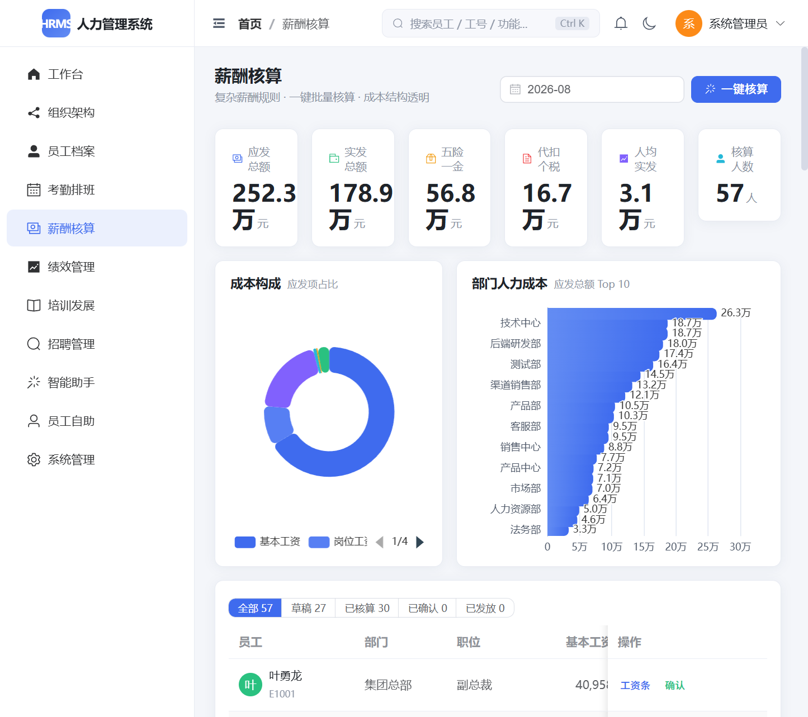
04 · 核心功能
考勤排班 · 薪酬核算
管理闭环的两个硬模块
考勤排班：月历热力 · 异常识别 · 一键归档
薪酬核算：幂等算薪 · 社保个税 · 成本构成
薪酬状态机：DRAFT → CALCULATED → CONFIRMED → PAID · 核算幂等可重跑 · KPI 实时联动
企业员工管理系统 HRMS · 答辩汇报
12

Slide 13
05 · 质量与实践
AI-Coding 工程实践
会工程化交付，而不只是会写代码
提示词
驱动开发
设计文档
先行
设计审查
Review
编码
与测试
全程
留痕
• 攻坚 30+ 典型问题：H2 保留字建表 · 九宫格解析 · XSS 转义 · 越权修复
• 全链路留痕：设计文档 · 审查报告 · 测试文档 · 运行截图
• 提示词资产沉淀：可复用、可复盘、可交接
企业员工管理系统 HRMS · 答辩汇报
13

Slide 14
05 · 质量与实践
测试与质量
用数据说话
功能用例 · 40
51
认证/组织/档案/考勤/薪酬/绩效/培训/招聘/自助/分析/系统
接口测试用例
权限用例 · 5
四种角色越权访问，全部返回 403
92%
异常用例 · 6
通过率（含权限/异常）
401 未登录 · 403 越权 · 400 缺参 · 404 资源不存在
唯一未过项 = 缺参返回 400
属预期参数校验
构建校验
前端 vue-tsc 全量构建 · 零类型告警
企业员工管理系统 HRMS · 答辩汇报
14

Slide 15
06 · 总结与展望
实习反馈
从写代码到做工程
技术成长
AI 协作方式
实践感悟
全栈贯通：Spring Boot 3 + Vue3
工程化：一键启动 · 回归脚本 · 云端部署
安全内建：JWT · RBAC · XSS · CORS
提示词驱动：设计 → 代码 → 验证
多代理并行：60+ 接口自动回归
全程留痕：46 次提交可复盘
设计先行，返工更少
小步提交 + 自动验证更踏实
部署上线，成果随时可演示
最大收获：把「会写功能」升级为「会交付产品」
企业员工管理系统 HRMS · 答辩汇报
15

Slide 16
06 · 总结与展望
成果 · 创新 · 展望
可交付 · 可复现 · 可演进
成果
创新
展望
可运行的全栈代码
8 份文档（设计·测试·手册）
运行截图 + 操作手册
答辩 PPT + 一键启动
AI 智能问数
数据能力沉淀复用
幂等一键算薪
固定种子可复现演示
聊天历史持久化
自动化单元测试
物理外键与事务
接入大模型增强问数
企业员工管理系统 HRMS · 答辩汇报
16

Slide 17
谢谢聆听 · Q&A
企业员工管理系统 HRMS
代码仓库：Gitee · 欢迎提问

